Slide 1


En Modern Saga
Grodkonungen

Slide 2
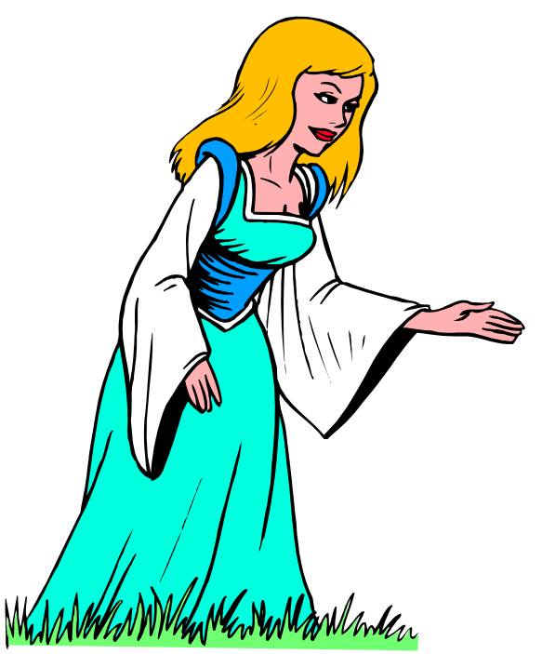
En kvinna spelade Golf, då hon råkade spela ut bollen i skogen.
Hon gick in i skogen för
att leta rätt på bollen,
då hon hittade en groda,
fångad i ett nät.

Slide 3
Grodan sa till henne:
“Om du befriar mig ur
nätets fångenskap,
skall jag uppfylla
3 önskningar åt dig."

Slide 4
Kvinnan befriade grodan.
Grodan sa:
“Tack, jag glömde dock att nämna
att det finns ett villkor.
Vad du än önskar, kommer din
man att få samma, men tiofalt mer."

Slide 5
Kvinnan sa:
“Det är okay."
Som första önskan ville hon bli
den vackraste kvinnan på jorden.
Grodan varnade henne:
“Glöm ej, din man blir genom
denna önskan den vackraste mannen på
jorden, gudomligt vacker, kvinnor
kommer att hänga som klasar
omkring honom."

Slide 6

Kvinnan svarade:
“Det är inga problem,
för jag blir den vackraste kvinnan på jorden, så han kommer endast
att se på mig .„
Så blev det.
Hon förvandlades till den
vackraste kvinnan på jorden !!!!

Slide 7
Den andra önskningen ville hon använda till att bli den rikaste kvinnan på jorden.
Grodan sade:
“Tänk då på att din man blir den
rikaste mannen på jorden, och
han blir 10 gånger rikare
än du."

Slide 8

Kvinnan svarade:
„Det är okay,
ty det som är mitt,
är även hans,
och det som är hans,
är även mitt."

Slide 9
Så kom det sig att hon blev den rikaste kvinnan på jorden !!!!
Nu frågade grodan henne vad
hennes tredje önskan var,
och hon svarade:
“Jag vill ha en LÄTT hjärtinfarkt “

Slide 10
Och sensmoralen av denna saga ????
Kvinnor är smarta individer !!!
Om du är man, råka aldrig i luven
med dom, speciellt inte din fru!!!
*** Snipp, snapp, snut, så var sagan slut ***

